Slide 1


Papilio-U3 Fortbildung für pädagogische Fachkräfte
Modul 3

Slide 2
Temperament: Definition
Definition Temperament
= für ein Individuum spezifische, relativ konstante Weise des Fühlens, Erlebens, Handelns und Reagierens
Definition nach Zentner (2000): Temperament
= ein „Ausdruck für individuelle Besonderheiten in emotionalen und formalen Aspekten des Verhaltens (unter Ausschluss von Intelligenz und Pathologie), die schon sehr früh in der Entwicklung zu beobachten sind, eine relativ hohe zeitliche Stabilität und eine enge Beziehung zu physiologischen Mechanismen aufweisen“
Es gibt keine einheitliche Definition. Temperament wird jedoch meist mit folgenden Aspekten charakterisiert:
  Individuelle Unterschiede
  Biologische Grundlagen
  Zeitstabilität
  Wechselwirkungen mit der Umwelt

Slide 3

Video zum Temperament
Beispiel

Slide 4

Unterschiedliche Zugänge zum Temperament

Slide 5
Temperament: Typologischer Ansatz
Früher: Beschreibung von Temperamentstypen
Einfache Kinder, schwierige Kinder, langsam reagierende Kinder (Thomas & Chess, 1977)
Neuere Klassifikation (Robins et al., 1996; Asendorpf & van Aken, 1999)
Impulsiv-unterkontrollierte Kinder (10-15 %)
hochaktiv, impulsiv, geringe Toleranz gegen Kontrollversuche
gehemmt-überkontrollierte Kinder (10-15 %)
soziale Gehemmtheit, Ängstlichkeit
resiliente Kinder (40 %)
belastbar, selbstbewusst, verträglich, gesellig
Problem: Ein Großteil der Kinder lässt sich in Studien
nicht eindeutig einem Temperamentstyp zuordnen.

Slide 6
Temperament: Dimensionaler Ansatz
Schüchternheit / Gehemmtheit | Langsames oder gehemmtes Annäherungsverhalten in neuen oder ungewissen Situationen
Negative Emotionalität / Stimmungslage | Tendenz zum häufigen Ausdruck negativer Emotionen wie Furcht, Ärger und allgemeinem Unwohlsein
Aktivität / Intensität | Niveau grobmotorischer Aktivität einschließlich Ausmaß von Bewegungen und Energieniveau von Reaktionen
Aufmerksamkeit / Ausdauer | Grad, in welchem äußere Reize das Verhalten des Kindes beeinflussen können, bzw. Ausmaß, in dem eine Tätigkeit trotz vorhandener Hindernisse weitergeführt wird
Anpassungsfähigkeit | Fähigkeit, sich an Veränderungen in eingefahrenen Gewohnheiten anzupassen oder sich in neuen Situationen zurechtzufinden
Regelmäßigkeit biolog. Funktionen | Regelmäßigkeit bzw. Vorhersagbarkeit des Auftretens biologischer Funktionen, wie Schlaf-Wach-Rhythmus, Hunger, Stuhlgang
Sensorische Reizschwelle | Stärke eines Reizes (z.B. Lautstärke eines Geräuschs), die nötig ist, um eine Reaktion hervorzurufen, unabhängig von der Form, die diese Reaktion annimmt

Slide 7
Temperament
Schüchternheit / Gehemmtheit | Langsames oder gehemmtes Annäherungsverhalten in neuen oder ungewissen Situationen Hemmungen gegenüber unbekannten Kindern und Erwachsenen, Situationen oder Umgebungen Vermeidung körperlicher Risiken Hemmungen in Bewertungs- (z. B. Aufführung vor anderen) und Trennungssituationen Beispiele Kind ist zurückhaltend gegenüber neuen Praktikant*innen in der Kita Dem Kind ist es unangenehm, vor anderen ein Lied zu singen
Negative Emotionalität / Stimmungslage
Aktivität / Intensität
Aufmerksamkeit / Ausdauer
Anpassungsfähigkeit
Regelmäßigkeit biolog. Funktionen
Sensorische Reizschwelle

Slide 8
Temperament
Schüchternheit / Gehemmtheit | Tendenz zum häufigen Ausdruck negativer Emotionen wie Furcht, Ärger und allgemeinem Unwohlsein Bestandteil vom „schwierigen“ Temperament (Achtung: veraltete Bezeichnung!) Beispiele Wenn das Kind ärgerlich wird, ist es schwer, es abzulenken Wenn das Kind bestimmte Kleidung nicht tragen möchte, protestiert es laut
Negative Emotionalität / Stimmungslage
Aktivität / Intensität
Aufmerksamkeit / Ausdauer
Anpassungsfähigkeit
Regelmäßigkeit biolog. Funktionen
Sensorische Reizschwelle

Slide 9
Temperament
Schüchternheit / Gehemmtheit | Niveau grobmotorischer Aktivität einschließlich Ausmaß von Bewegungen und Energieniveau von Reaktionen bezieht sich z.B. auf Lauf- und Sprechgeschwindigkeit Beispiele Das Kind bleibt während des Mittagessens ruhig sitzen Das Kind bevorzugt aktive Spiele, bei denen es herumrennen und springen kann
Negative Emotionalität / Stimmungslage
Aktivität / Intensität
Aufmerksamkeit / Ausdauer
Anpassungsfähigkeit
Regelmäßigkeit biolog. Funktionen
Sensorische Reizschwelle

Slide 10
Temperament
Schüchternheit / Gehemmtheit | Grad, in welchem äußere Reize das Verhalten des Kindes beeinflussen können bzw. Ausmaß, zu dem eine Tätigkeit trotz vorhandener Hindernisse weitergeführt wird Wie lange bleibt ein Kind „dabei“? Wie schnell lässt es sich ablenken? Beispiele Wenn ein Spiel schwierig ist, wendet sich das Kind bald anderen Dingen zu Beim Lernen neuer Aktivitäten (z.B. Laufrad fahren) verbringt das Kind längere Zeit damit, diese zu üben
Negative Emotionalität / Stimmungslage
Aktivität / Intensität
Aufmerksamkeit / Ausdauer
Anpassungsfähigkeit
Regelmäßigkeit biolog. Funktionen
Sensorische Reizschwelle

Slide 11
Temperament
Schüchternheit / Gehemmtheit | Fähigkeit, sich an Veränderungen in eingefahrenen Gewohnheiten anzupassen oder sich in neuen Situationen zurechtzufinden Beispiele Das Kind kann auch im neuen Gruppenraum die Kuschelecke nutzen, um sich zu beruhigen Das Kind reagiert irritiert auf das Verschieben des Mittagessens
Negative Emotionalität / Stimmungslage
Aktivität / Intensität
Aufmerksamkeit / Ausdauer
Anpassungsfähigkeit
Regelmäßigkeit biolog. Funktionen
Sensorische Reizschwelle

Slide 12
Temperament
Schüchternheit / Gehemmtheit | Regelmäßigkeit bzw. Vorhersagbarkeit des Auftretens biologischer Funktionen, wie Schlaf-Wach-Rhythmus, Hunger, Stuhlgang Beispiel Das Kind hat regelmäßige Schlafzeiten
Negative Emotionalität / Stimmungslage
Aktivität / Intensität
Aufmerksamkeit / Ausdauer
Anpassungsfähigkeit
Regelmäßigkeit biolog. Funktionen
Sensorische Reizschwelle

Slide 13
Temperament
Schüchternheit / Gehemmtheit | Die Stärke eines Reizes (z.B. Lautstärke eines Geräuschs), die nötig ist, um eine Reaktion hervorzurufen, unabhängig von der Form, die diese Reaktion annimmt Beispiel Das Kind reagiert auch auf kleine Änderungen in der Umgebungstemperatur Auf Veränderungen in der Lautstärke (z.B. der Kinder im Nachbarraum, während die Tür geöffnet ist) reagiert das Kind nicht
Negative Emotionalität / Stimmungslage
Aktivität / Intensität
Aufmerksamkeit / Ausdauer
Anpassungsfähigkeit
Regelmäßigkeit biolog. Funktionen
Sensorische Reizschwelle

Slide 14

Temperamentsdimensionen
Das ist Lea, 20 Monate alt
Sie wird zu sehr unterschiedlichen Zeiten am Tag müde oder hungrig.
Sie mag es herumzurennen, zu klettern und auf alle Dinge hinaufzuspringen.
Sie wird sehr sauer, wenn sie vom Freispiel zum Essen übergehen soll oder wenn ihre Erzieherin ein Spiel unterbricht, auf das sie sich gerade konzentriert hat.
Wenn neue Kinder oder Erwachsene in die Gruppe kommen, beobachtet sie diese erst ein paar Tage, bevor sie Kontakt sucht.
Notes:
Lizenzfreies Bild von Pixabay, kein Bildnachweis nötig

Slide 15

Goodness of fit
15

Slide 16
Temperament: Passung
Das Passungsmodell „Goodness of Fit“
  Bedeutung von Temperamentsmerkmalen ist umgebungsabhängig.
  Dieselben Temperamentsmerkmale können zu positiver oder negativer Interaktion zwischen Bezugsperson und Kind führen.
  Die Passung ist abhängig von Bewertung, Anforderungen und Erwartungen.
Übereinstimmung (Goodness of Fit)
wird erzielt, wenn
  die Eigenschaften und Anforderungen der Umwelt
  im Einklang mit den Möglichkeiten, Fähigkeiten und Eigenschaften des Kindes stehen
  → optimale, positive fortschreitende Entwicklung
Mangelnde Übereinstimmung (Poorness of Fit)
  führt zu Diskrepanzen und ggf. Reibungen
  → beeinträchtigte Entwicklung und unangemessenes Verhalten

Slide 17
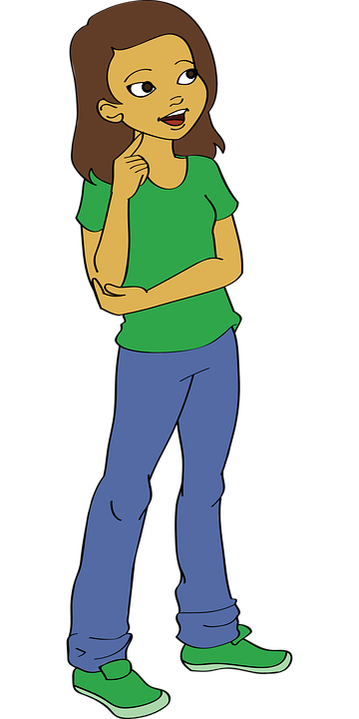
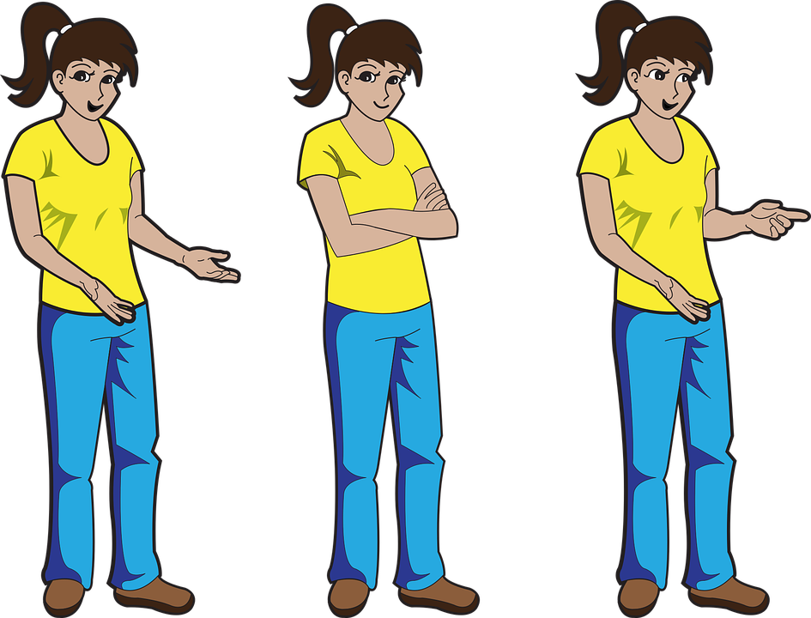
Temperament: Passung
Ich bin Aleyna und Erzieherin in Leas Kita-Gruppe.
Am liebsten schaue ich mit den Kindern Bilderbücher an oder gehe mit einer Kleingruppe in den Kreativ-Raum der Kita.
Wenn es in der Gruppe laut und hektisch ist, oder ein Kind wütend wird, bin ich damit etwas überfordert und versuche, die Kinder zu beruhigen und zu ruhigeren Spielen zu motivieren.
Ich bin Cynthia und ebenfalls Erzieherin in Leas Kita-Gruppe.
Am liebsten tobe ich mit den Kindern auf dem Gang oder in der Turnhalle, wenn wir nicht draußen im Garten oder auf der Bobbycar-Rennbahn sind.
Besonders Spaß machen mir die Tage, an denen es wild wird und die Kinder viel Möglichkeit zum Auspowern haben. Mit ruhigeren Kindern weiß ich nicht so viel anzufangen.
Notes:
Lizenzfreie Bilder von Pixabay, kein Bildnachweis nötig

Slide 18
Temperament: Passung
Temperament
des Kindes
Passung
(„Goodness of Fit“)
Beziehungs-qualität
Folgen
z.B. Wohl-befinden, Selbstwert, …
Anforderungen, Wünsche, Erwartungen der Bezugspersonen

Slide 19
Temperament: Passung
Schlussfolgerung
  Fehlentwicklung ist weder eine Störung der Eltern (Bezugspersonen), noch eine Störung des Kindes
  Vielmehr Unvereinbarkeit / fehlende Passung
Temperament = Risikobedingung, wenn ...
  Anforderungen der Umwelt (Bezugspersonen) nicht zum Kind passen (z.B. Schlaf-Wach-Rhythmus)
  Anforderungen die Möglichkeiten des Kindes übersteigen
Folge:
  Misserfolgserlebnisse, Frustrationen für Kind und Bezugspersonen
  Exzessiver Stress für das Kind, wenn Ansprüche bestehen bleiben

Slide 20

Ihr/e Ansprechpartner*in:
(Name und Kontakt Trainer*in)
Ich freue mich, von Ihnen zu hören / zu lesen!

